Slide 1
生活一家PC端
开发组员：大当家袁逸
二当家周浚锋
三当家邓剑锋

Slide 2
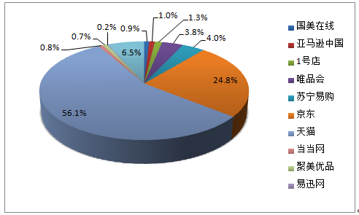
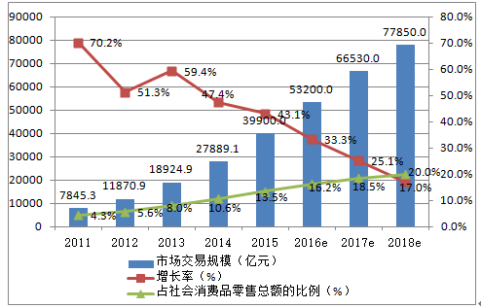
网络商城现状
购物网站规模市场份额
2011-2018年中国网络购物市场交易规模预测

Slide 3
从上述两幅图可以看出，网络商城的出现对于消费者的消费行为习惯都产生了巨大的改变。也正因为网络商城的各种优点，使得其在市场消费的分量逐年增重，而且对于一些企业或者规模较为大的公司而言，开发一个私人化的网络商城能够更好地宣传并发展自己的企业文化。

Slide 4
开发独立商城网站的优点
一、避开同行竞争，避免客户流失
二、有利于发展代理分销商，拓展市场
三、有利于网店的宣传推广
四、自主性高、彰显品牌魅力
五、方便管理、节省时间成本

Slide 5
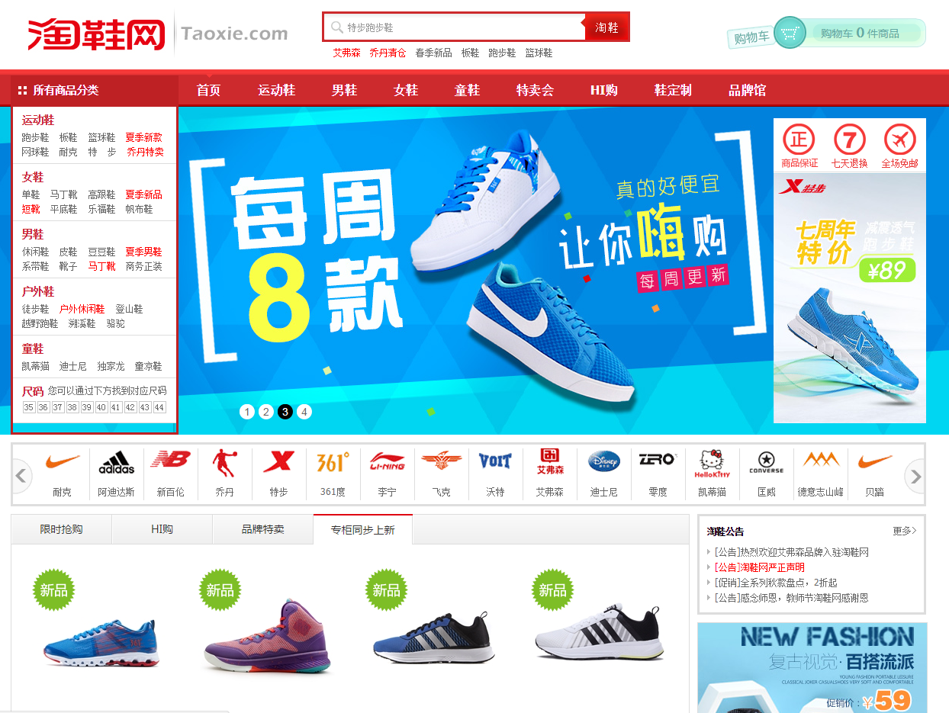

独立网站例子

Slide 6


独立网站例子

Slide 7

生活一家商城介绍
生活一家商城主要向广大消费群众提供一个购买，查询信息的商城平台。用户可以在商城内购买各种生活用品，电子商品，或者是查询房地产信息。

Slide 8
商城网页展示
进入索引

